Slide 1





全国公开课系列———
龙虎资金持续活跃
稳定爆发
经传投研
张明科
课程日期
2025/11/7
执业编号
投资顾问
A1120619100001
基金从业
A20250629000895

Slide 2
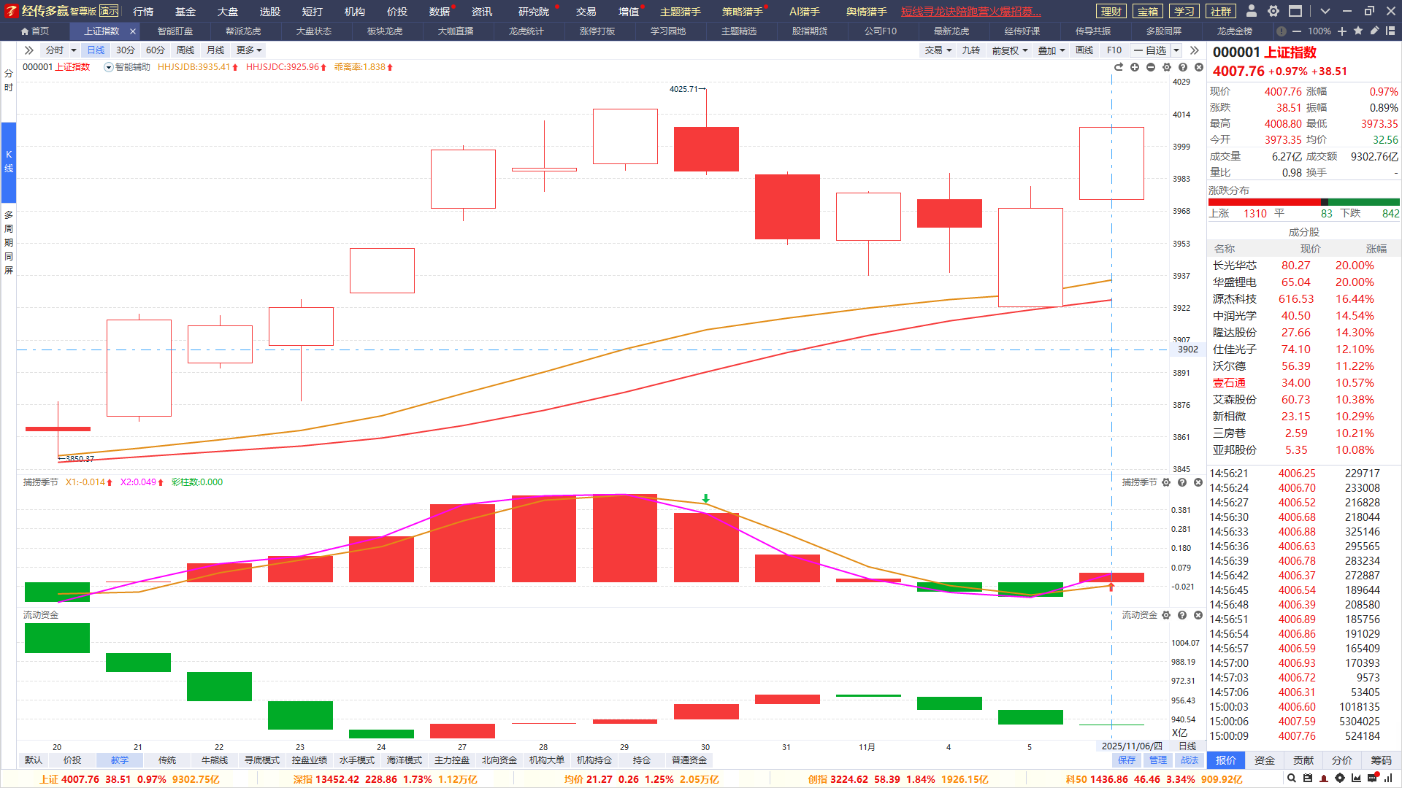
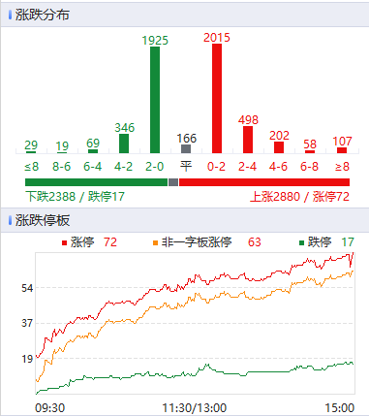
大盘及市场节奏
两市增量1829亿，两市2.05万亿，大盘这轮补缺口回稳4000比较扎实；
操作思路：若能持续放量，则每一轮下跌较多，低吸机会增加；
龙虎整体净买强度和情绪到位，做龙虎股更容易获得市场溢价。

Slide 3
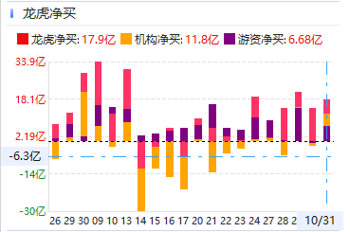
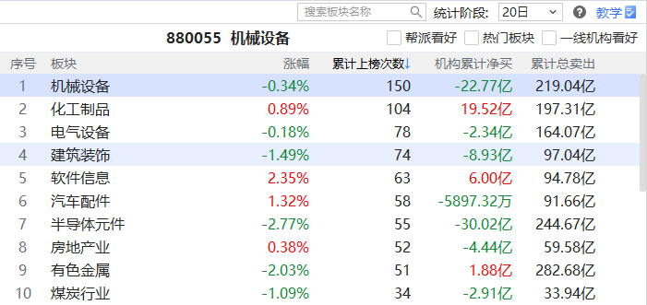
哪个部分最具价值？
 | 大多数人正确 | 大多数人错误
我们正确 | 1 | 2
我们错误 | 3 | 4
龙虎主炒方向，近一月韧性强
市场反复震荡，龙虎逆势进攻
想收获远超市场平均收益？不是人云亦云，而要跟最强者走！

Slide 4
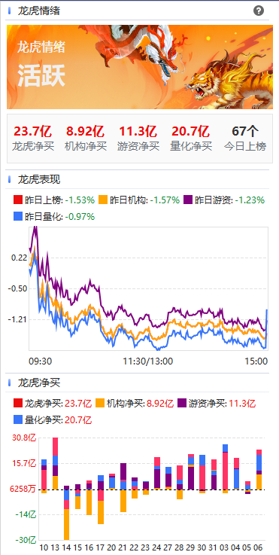
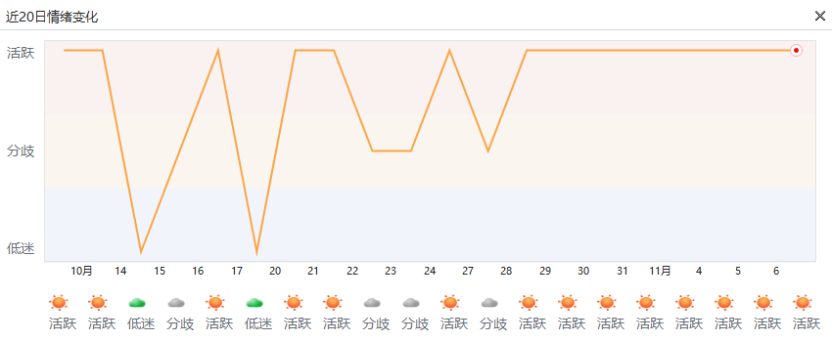
龙虎炒作情绪分歧多
涨跌停的背后，是游资机构的短线推动为主，
龙虎情绪活跃代表龙虎进攻意见统一，炒作溢价能力强。
情绪3~5日活跃反映进攻性好，一两日不活跃不影响

Slide 5
盘前消息看点
序号 | 消息简要 | 具体消息 | 相关个股/解读
1 | 大厂暂停报价 供需缺口大内存价格连续上涨 | 百川数据显示，近期国内DDR4（内存）价格连续上涨，11月3日DDR4（内存）单日涨13.84%报价4486.58元，大厂DDR5产能优先供应科技大厂，导致近一周DDR5现货飙涨25%。三星电子已率先暂停10月DDR5 DRAM 合约报价，引发SK海力士和美光等其他存储原厂跟进，恢复报价时间预计或将延后至11月中旬。 | 存储芯片（DRAM）：江波龙、香农芯创、德明利、朗科科技、好上好
2 | 六氟磷酸锂 单月涨幅近100% | 据上海有色网数据，六氟磷酸锂价格曾在今年7月下探至年内低点，约为4.7万元/吨，但9月中旬以来六氟磷酸锂价格加速上扬，截至11月3日，六氟磷酸锂均价为11.35万元/吨，最高报价为11.7万元/吨，较10月初的6.33万元/吨几乎翻了一番。 | 六氟磷酸锂：天际股份、多氟多、天赐材料
3 | 2025中国机器人产业发展大会将于11月10日在上海举办 | 11月3日，2025中国机器人产业发展大会新闻发布会在北京召开。从发布会上获悉，本届大会将于11月10日至12日在上海召开，由中国机械工业联合会等主办。产业规模持续攀升，全国机器人行业营业收入由2020年的1061亿元增长到2024年的2378.9亿元，实现翻番。今年前三季度，行业营收同比增长29.5%，工业机器人产量达59.5万台，服务机器人产量达1350万套，均已超2024年全年产量。 | 机器人：全筑股份、东方精工、征和工业、日盈电子、五洲新春
4
5

Slide 6
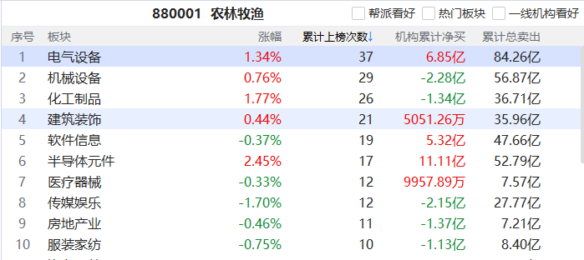
板块看点-龙虎
短打-席位密码-板块龙虎：龙虎累计上榜次数靠前，
游资机构扎堆炒作，易诞生超强势个股/热点
行业：机械设备、软件信息、化工、电气设备、建筑装饰
主题：机器人、化工、汽配、芯片、算力、电力，十五五

Slide 7

紫旗回档战法
资金：近10天出龙虎紫旗
(龙虎榜净买入，且有机构参与）
1
紫旗回档示意图
趋势：智能辅助线
跌破辅助线则为战法结束
2
3
买卖点：金叉死叉
有其他资金支持更好
追求进攻型龙虎，拉升调整后的潜力爆发波段

Slide 8


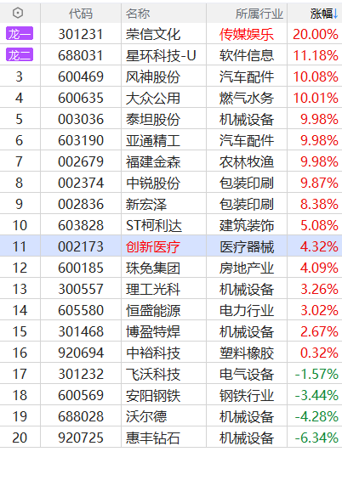
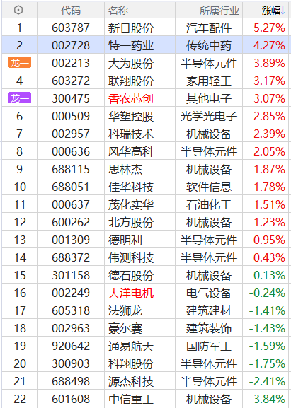
选股条件
盘中
盘后
选择紫旗（机构版以上），寻找金叉「进攻」初期的节奏
直接选「紫旗回档」，死叉3天以上，等待回档的「潜力」股
11月2

Slide 9
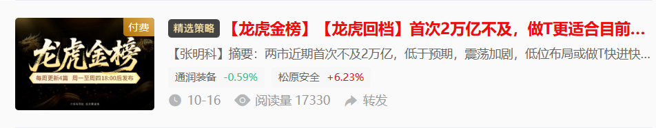
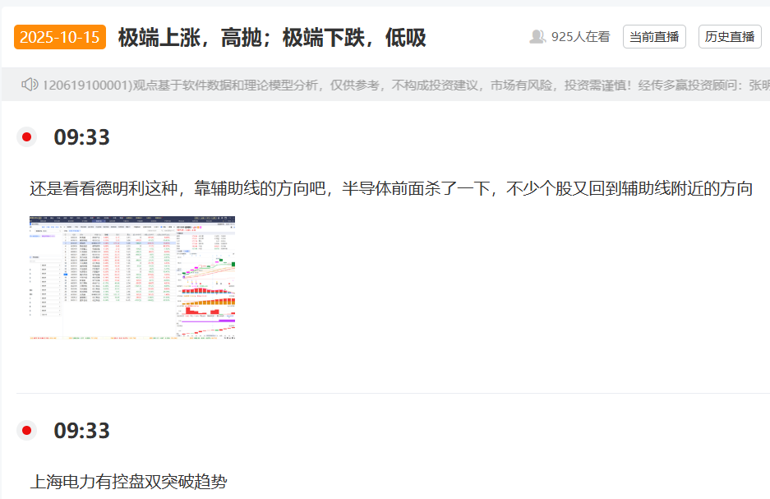
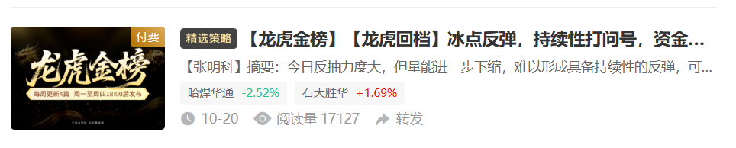
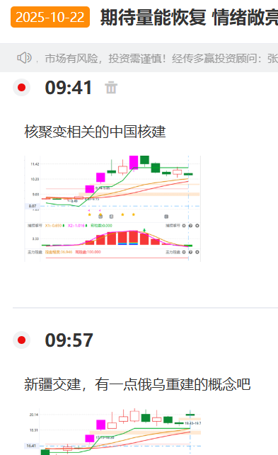
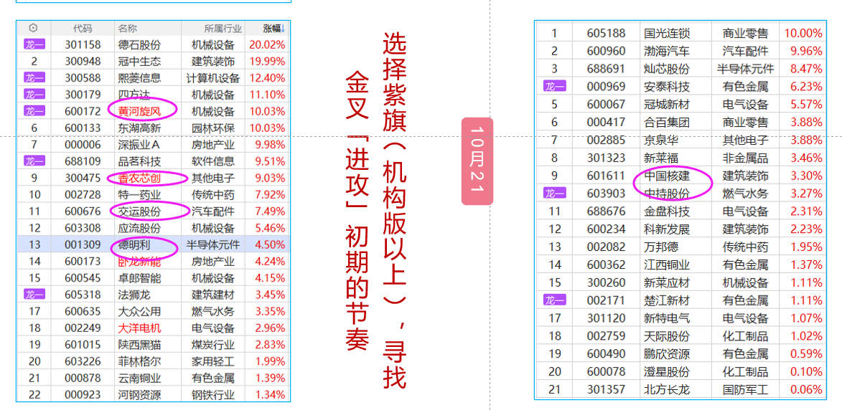
近期龙虎回档表现

Slide 10
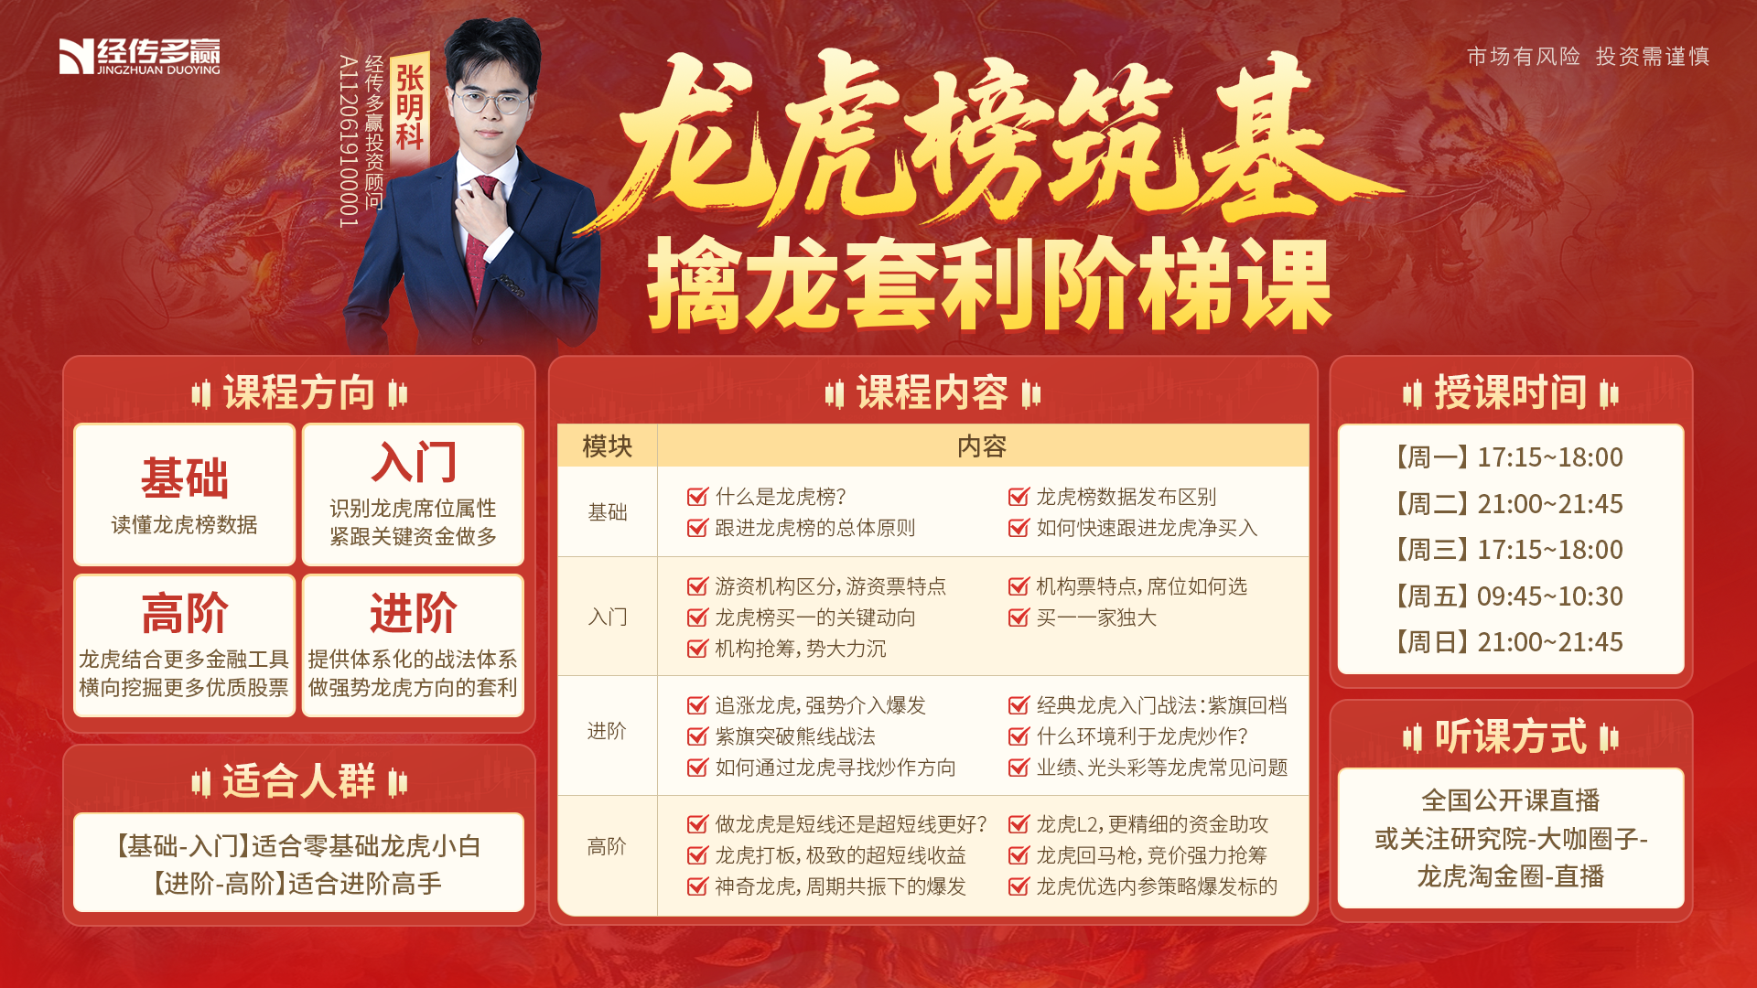

Slide 11
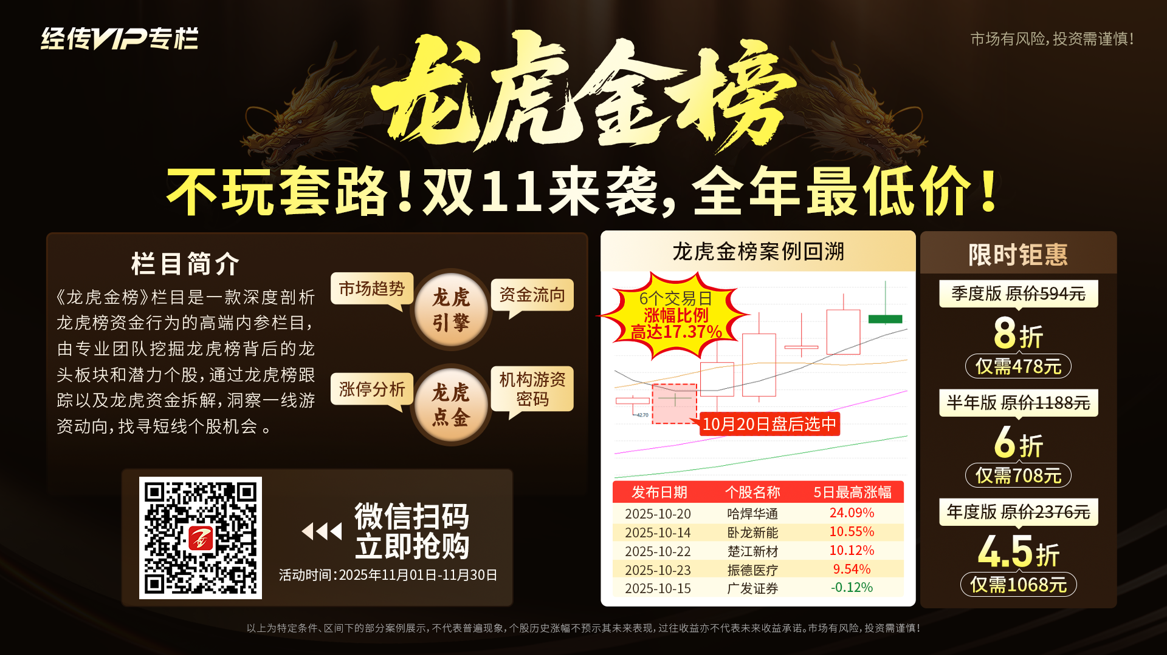
Notes:
https://neican.n8n8.cn/vip-column-h5/column-detail/6

Slide 12
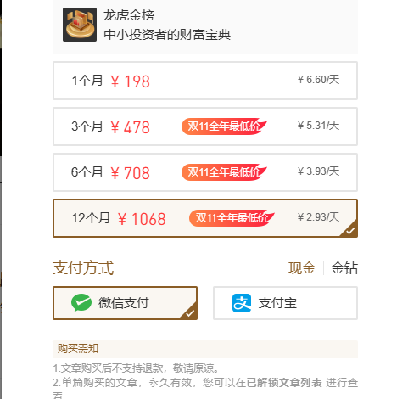
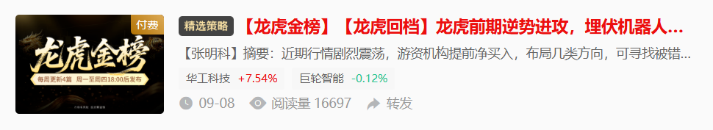
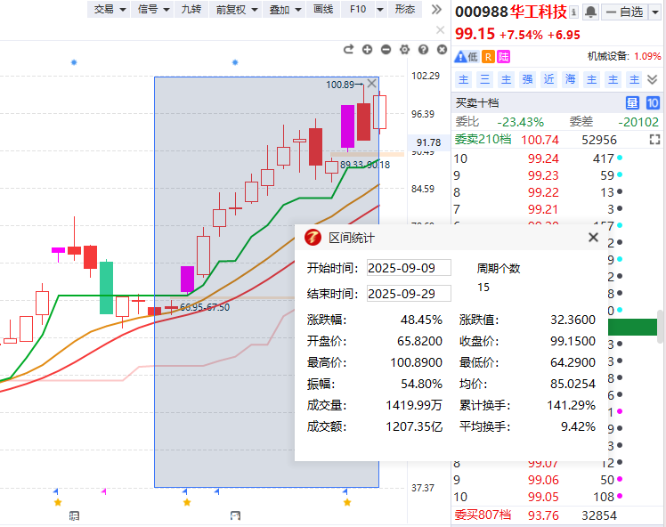
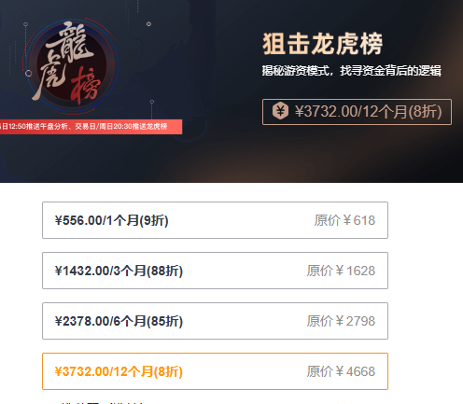

龙虎金榜
某友商
扫码订阅《龙虎金榜》，畅享一周4篇（每篇2个龙虎标的）内容策略服务，助力挖掘更多强势龙虎方向！

Slide 13

Notes:
https://a1.n8n8.cn/pc-page/lhtj?open=renewal&pageId=400000980

